Slide 1
Plan stratégique de la chaîne d’appro. nationale
Processus d’élaboration du plan stratégique
Analyse situationnelle : restitution des observations collectées parmi les rapports et entretiens à mi 2017
+ proposition d’actions correctives
Proposition de 6 actions priorisées
Rappeler les objectifs du PNDS 2024 et autres plans
Vision 2024/objectifs de la chaîne d’appro. nationale

Slide 2
1. Processus d’élaboration du plan stratégique
Analyse de 2nd degrés : revue documentaire et entretiens avec les acteurs pour confirmation
Développer analyse situationnelle à mi 2017
Établir une vision de la chaîne en 2024
Comment doit-elle être pour servir les objectifs programmatiques (PNDS et autres plans spécifiques)
Que doit être la chaîne ?
Reconcilier les #2 et #3 avec les facteurs macro et exogènes connus, développer des actions et budgéter consensuellement
Connaitre les investissements des bailleurs de fonds et harmoniser
Trouver un consensus
Mettre-en-oeuvre

Slide 3
1. Processus d’élaboration du plan stratégique
2024
2/ a – objectifs programmatique
2/ b - vision global pour la chaîne
2017
1/ Analyse situationnelle
3/ impact des facteurs macro et exogènes
5/ financement
4/ actions correctives

Slide 4
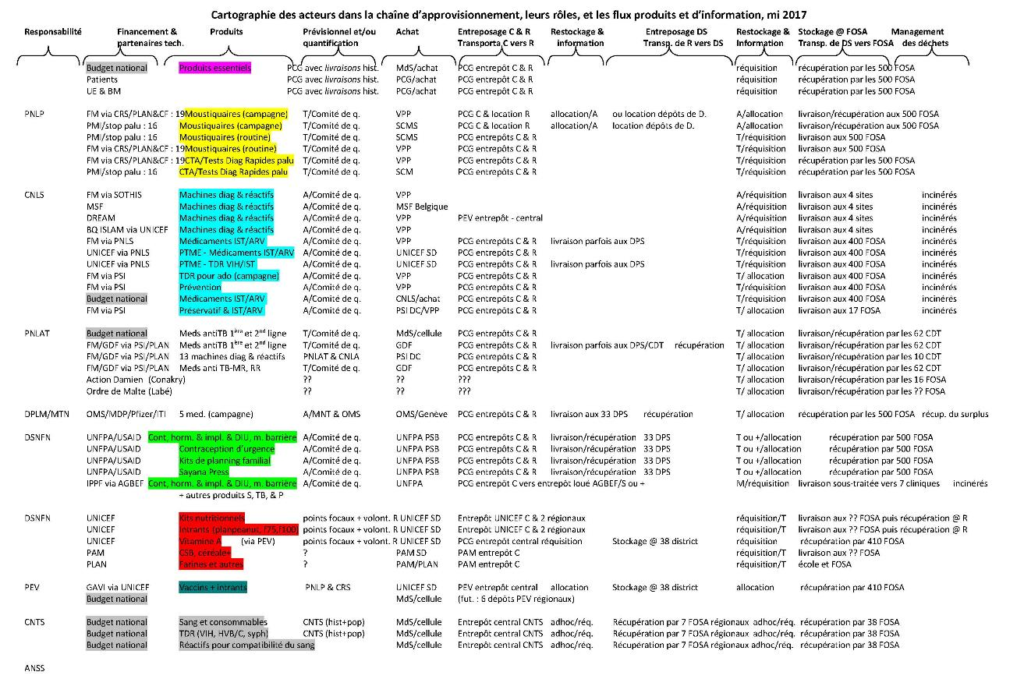
2. Cartographie

Slide 5
2. Flux des produits et des information de bout en bout de la chaîne

Slide 6
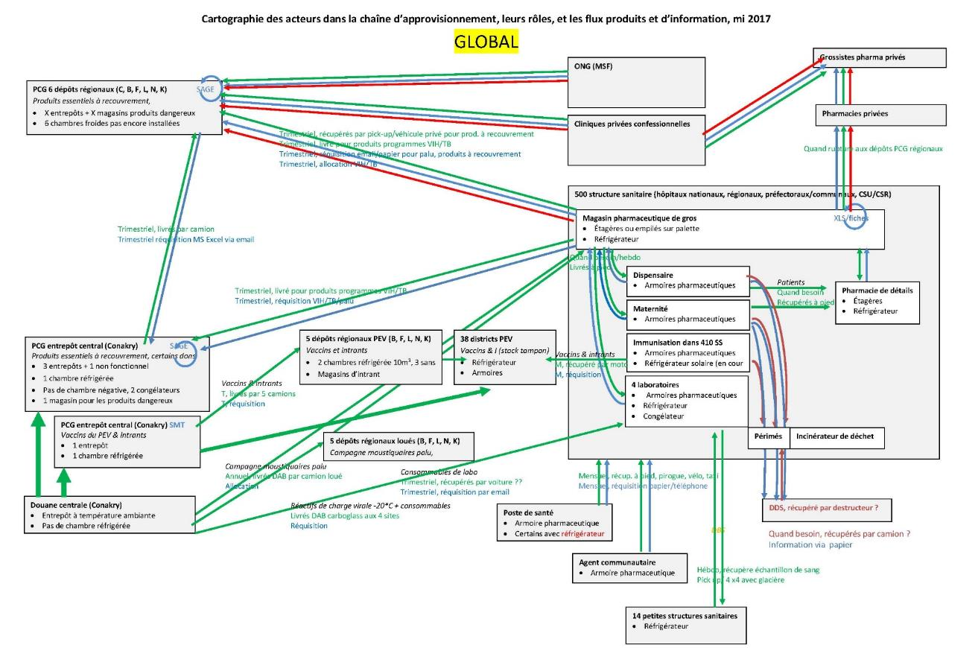
2. Flux des produits et des information de bout en bout de la chaîne
A mettre à jour

Slide 7
2. Analyse situationnelle : cadre
Fonctions opérationnelles | # 1 sélection et quantification (au niveau national) | # 2 Achat, logistique d’importation et dédouanement (au niveau national) | # 3 Entreposage central et régional Stockage aux DPS & FOSA (contenant/ magasin et gestion du contenu/ produits) | # 4 Transport/ distribution (véhiculer les produits entre 2 entrepôts) | # 5 Utilisation rationnelle des produits (prescription aux patients) | # 6 Gestion des déchets et produits périmés | # 7 Assurance qualité et contrôle qualité
Fonctions capacitantes / transversales | # 1 - Gouvernance, leadership, et coordination
 | #2 – Régulation
 | #3 - Financement
 | #4 - Ressources humaines
 | #5 - Visibilité (Système d’Information de la Gestion Logistique - SIGL) et S&E de la performance

Slide 8
2. Analyse situationnelle : fonctions opérationnelles #1 - sélection et quantification
Forces Dons & produits à recouvrement adéquatement sélectionnés car alignés à la LNME et les Protocoles Thérapeutiques Standardisés (PTS). Récente coordinations effectives entre les acteurs de chaque programme spécifique avec souvent harmonisation de la méthode de quantification ; comité national de quantification existant. | Faiblesses Qualité généralement insuffisante des données historiques, fastidieusement rapportée et donc les hypothèses de quantification sont faussés. Les données du SNIS/DHS2 sont peu utilisées comme source d’information pour la quantification car faute de complétudes et exactitudes des données épidémiologiques. Comité national de quantification pas opérationnel.
Opportunités La nouvelle Unité de Gestion Logistique (UGL) va pousser plus loin la coordination de la quantification et aligner certaines hypothèses de population. | Menaces Quantifications incorrectes ou erronées menant à la rupture de stock et au sur-stockage, détruisant la confiance des patients dans le système de santé et gaspillage financier.

Slide 9
2. Analyse situationnelle : fonctions opérationnelles #1 - sélection et quantification
Symptômes Qualité généralement insuffisante des données historiques, fastidieusement rapportée et donc les hypothèses de quantification sont faussés. Les données du SNIS/DHS2 sont peu utilisées comme source d’information pour la quantification car faute de complétudes et exactitudes des données épidémiologiques. L’expression du besoin (des patients) et l’offre (des FOSA, PS et ASC) ne sont pas totalement exprimées. Comité national de quantification pas opérationnel. | Causes fondamentales Insuffisance de culture de rapportage méticuleuse ; équipement et capacité limitée ; absence de supervisions formative récurrentes auprès des FOSA pour la collecte des données dans certains programmes. Le SNIS/DHIS2 n’est pas considéré comme source potentielle pour la quantification, par manque de complétude. Insuffisances des financements
Solutions correctives Opérationnaliser le comité national institutionnaliser les sous-comités de quantification trimestriel pour tous les programmes, incluant la tâche d’’amélioration des données Favoriser les importations séquencées selon la disponibilité de la PCG/entreposage centrale Institutionnaliser des supervisions formatives récurrentes intégrées pour tous les programmes. continuer l’implémentation du formulaire intégré jusqu’à l’installation du SIGL électronique. Appliquer les recommandations de l‘audit institutionnel du MS/DNPM, de l’IGS, DRS et DPS de 10/2016 pour améliorer l’efficacité des supervisions formatives intégrées et autres inspections.

Slide 10
2. Analyse situationnelle : fonctions opérationnelles #2 – achat, logistique d’importation et dédouanement
Forces Convention PCG/ETAT disponible identifiant la PCG comme centrale d achat des Médicaments essentiels . PCG/achat possède une certaine expertise et capacité reconnue. Les PTF font bénéficier au système sanitaire de leur économie d’échelle via leurs dons et leur service d’achat (GDF, PPM, UNICEF SD, UNFPA, SCMS..etc ). | Faiblesses Insuffisance dans l’ application de la convention PCG/ETAT (Achats de produits via budget national effectués par la cellule de passation de marchés ). Fonds de roulement de la PCG/achat insuffisant ainsi que pour les FOSA. Difficultés de recouvrement des couts (vérifier avec la PCG) Absence d indicateur pour le suivi de la performance des fournisseurs par la PCG/achat. La PCG/achat ne facture pas encore le service achat au coût réel. La procédure de dédouanement est complexe, conditions d’entreposage et de manutention probablement pas adéquates au port & aéroport. Faible visibilité de la PCG/entreposage centrale sur les importations des dons.
Opportunités Possibilité d’intégrer tous les produits du budget national à la PCG/achat et gagner en économie d’échelle. Coordination des partenaires pour l amélioration du service Achat de la PCG. | Menaces PCG/achat ne peut pas jouer son rôle d’achat de masse et obtenir des économies d’échelle. Le dédouanement accroît le délai de livraison, renchérit le coût d’importation, peut avoir un impact négatif sur la qualité des produits.

Slide 11
2. Analyse situationnelle : fonctions opérationnelles #2 – achat, logistique d’importation et dédouanement
Symptômes Insuffisance dans l’ application de la convention PCG/ETAT (Achats de produits via budget national effectués par la cellule de passation de marchés ). Fonds de roulement de la PCG/achat insuffisant ainsi que pour les FOSA. Difficultés de recouvrement des couts (vérifier avec la PCG) Absence d indicateur pour le suivi de la performance des fournisseurs par la PCG/achat. La PCG/achat ne facture pas encore le service achat au coût réel. La procédure de dédouanement est complexe, conditions d’entreposage et de manutention probablement pas adéquates au port & aéroport. Faible visibilité de la PCG/entreposage centrale sur les importations des dons. | Causes fondamentales & 2. La transition des achats de la cellule et du CNLS n’est pas possible sans FDR et changement de statut de la PCG d’EPIC à ASBL . La PCG/achat manque de capacité. La PCG/comptabilité n’a pas assez de moyens techniques et compétence pour une comptabilité analytique. Les douanes n’ont pas les moyens techniques, humains et financiers pour être efficace et effectif. Plan d’appro. n’existe pas ou pas communiqué, ou trop tard ; manque de de leadership/coordination
Solutions correctives & 2. Entériner le changement de statut en ASBL de la PCG et transitionner les achats de la cellule et du CNLS ; doter la PCG/achat en FDR et suivre comme un ICP (indicateurs clés de Performance) par le conseil d’administration/PCG. Évaluer la PCG/achat + plan d’amélioration ; établir le suivi de la performance des fournisseurs comme un ICP par le conseil d’administration/PCG ; inclure ce critère dans l’attribution des marchés. Soutenir la PCG/comptabilité pour établir une compta analytique et facturer le service achat au coût réel (prix/achat); évaluer les coûts totaux de cette activité et établir un plan d’optimisation. Évaluer le service des douanes (entrepôt et manutention), rééquiper et former (induction et récurrent). Donner comme rôle à l’UGL de coordonner le plan d’importation avec les programmes, PTF et PCG

Slide 12
2. Analyse situationnelle : fonctions opérationnelles #3 – entreposage en central, régional, et stockage aux FOSA
Forces PCG/entreposage central et régionale est reconnue et utilisé comme l’ acteur d’entreposage des produits de santé par presque tous les prog. & PTF. C&R : PCG possède un bon réseau avec 1 structure C et 6 R ; le personnel dédié avec un certaine expertise. FOSA : la pratique de gestion de stock des dons fonctionne relativement bien effectuée sous une supervision renforcée. | Faiblesses C&R: les conditions de stockage aux niveaux des entrepôts PCG et PEV ne sont pas optimales ; ; manque d’équipement et d’espace. Certains acteurs ne sont pas intégrés (PEV, CNTS, AGBEF). Les moyens en cas de riposte d’urgence sanitaire ne sont pas établis, intégrés, ni opérationnalisés (?). DPS & FOSA :rôle informel et temporaire de certaines DPS pour transbord.; conditions du magasin et point de vente souvent inappropriées ; matériels et équipements manquant ; pas de eSIGL et peu de gestion performante; personnel peu supervisé avec formation insuffisante, pas de définition de poste ; source d’énergie non sécurisée et absence de contrat de maintenance.
Opportunités La PCG bénéficie d’un leadership et d’un plan stratégique 2016- 2020 . C&R : certains entrepôts PCG & PEV vont être rénovés voire construit, sous financement des PTF. Les PTF et le MS sont conscients de la faiblesse de l’entreposage C, R et local. | Menaces C&R : Circuit parallèle d entreposage Faible capacite de gestions de risques d’incendies et inondations.

Slide 13
2. Analyse situationnelle : fonctions opérationnelles #3 – entreposage en central, régional, et stockage aux FOSA
Symptômes C&R: les conditions de stockage aux niveaux des entrepôts PCG et PEV ne sont pas optimales ; ; manque d’équipement et d’espace. Certains acteurs ne sont pas intégrés (PEV, CNTS, AGBEF). Les moyens en cas de riposte d’urgence sanitaire ne sont pas établis, intégrés, ni opérationnalisés (?). DPS & FOSA :rôle informel et temporaire de certaines DPS pour transbord.; conditions du magasin et point de vente souvent inappropriées ; matériels et équipements manquant ; pas de eSIGL et peu de gestion performante; personnel peu supervisé avec formation insuffisante, pas de définition de poste ; source d’énergie non sécurisée et absence de contrat de maintenance. | Causes fondamentales C&R: Les infrastructures héritées ne sont plus adéquates en conditions, équipement, et volume. Chaque partenaire veut préserver son autonomie. Les besoins en cas de riposte d’urgence sanitaire pas encore été intégrés. Les infrastructures des magasins de stockage au niveau des FOSA ne sont pas adaptes aux normes établies par le MS. Les FOSA ne bénéficient que de peu de supervision formative coordonnée, formation, rééquipement, etc.
Solutions correctives Améliorer le système d’’entreposage central PCG et PEV avec scenario d’optimisation ; Evaluer les coûts de stockage et établir un plan d’optimisation ; modifier les contrats de service avec les PTF pour refléter ces coûts réels Renforcer l’intégration de l entreposage des intrants pharmaceutiques de tous les partenaires a travers la PCG; Évaluer les besoins de résilience en entreposage C & R + transport en cas de riposte d’urgence. Quantifier les besoins des FOSA, PS en espace de stockage et en équipement et élaborer un plan d’actions pour les renforcer.

Slide 14
2. Analyse situationnelle : fonctions opérationnelles #4 – transport/distribution
Forces Une certaine intégration et mutualisation du transport/distribution. PCG C & R possèdent des véhicules et une certain expérience en transport/distribution, et la distribution fonctionne trimestriellement. | Faiblesses Transport/distribution pas intégré (PEV, AGBEF, CNTS, campagne palu), peu mutualisé et laissée ad-hoc entre entrepôts R, DPS, et FOSA (pour certains dons + produits à recouvrement). 2. R vers DPS, FOSA : la distribution n’est pas organisée ni géré avec les méthodes les plus performantes ni respectent les bonnes conditions ; véhicules & manutention rarement adéquats entre entrepôts R et FOSA ; flotte souvent inutilisée aux PCG C et R ; long délais à la PCG pour réaliser les plan de distrib (dons) et fréquence trimestrielle non satisfaisante (dons) ; distribution/récupération informelle entre PCG R, DPS, et FOSA en cas de visite administrative; système empirique. 3. Non application du manuel de logistique intégrée. 4. Les besoins spécifiques tels que transport frigorifique ou congelé (réactifs et plasma) et la logistique inversée (crachats pour la TB; produits inutilisables) ne sont pas satisfaits. Manque de procédure et d’ outils pour surveiller la température tout au long du réseau de transport.
Opportunités La compétence en transport/distribution, et gestion de flotte existe en Guinée. (Secteur privée et Secteur public) | Menaces Environ 72% des FOSA pas atteignables par des routes carrossables. L’absence du maintien de conditions de transport peut détériorer les produits, et peut créer du gaspillage de produits et donc financier.

Slide 15
2. Analyse situationnelle : fonctions opérationnelles #4 – transport/distribution
Symptômes Transport/distribution pas intégré (PEV, AGBEF, CNTS, campagne palu), peu mutualisé et laissée ad-hoc entre entrepôts R, DPS, et FOSA (pour certains dons + produits à recouvrement). 2. R vers DPS, FOSA : la distribution n’est pas organisée ni géré avec les méthodes les plus performantes ni respectent les bonnes conditions ; véhicules & manutention rarement adéquats entre entrepôts R et FOSA ; flotte souvent inutilisée aux PCG C et R ; long délais à la PCG pour réaliser les plan de distrib (dons) et fréquence trimestrielle non satisfaisante (dons) ; distribution/récupération informelle entre PCG R, DPS, et FOSA en cas de visite administrative; système empirique. 3. Non application du manuel de logistique intégrée. 4. Les besoins spécifiques tels que transport frigorifique ou congelé (réactifs et plasma) et la logistique inversée (crachats pour la TB; produits inutilisables) ne sont pas satisfaits. Manque de procédure et d’ outils pour surveiller la température tout au long du réseau de transport. | Causes fondamentales & 2. La PCG n’est pas totalement perçue comme l’acteur majeur du transport, n’a assez de compétence technique (gestion de flotte et maintenance), de moyens, ni n’est rémunéré pour fournir un service de transport effectif et efficace incontesté de la PCG C aux 410 FOSA. La PCG/transport/distrib. ne se conçoit pas totalement comme un « fournisseur de service de transport/distrib. » intégratif et exhaustif, de bout en bout de la chaîne (incluant la logistique inversée, etc.).
Solutions correctives &2 et 3. Évaluer le système du transport/distribution C & R et 410 FOSA incluant le transport réfrigéré et congelé, prélèvements (crachat et sang) voire produits périmés avec scenario d’optimisation et utilisation de technologies innovantes (drones pour les zones difficiles d’accès) + plan d’amélioraton ; créer un service transport/distribution à la PCG conduit par un expert de formation logistique ; soutenir la PCG/comptabilité pour évaluer les couts et facturer le service transport/distribution au coût réel (m³/km). Évaluer les besoins de résilience en transport/distribution en cas de riposte d’urgence sanitaire

Slide 16
2. Analyse situationnelle : fonctions opérationnelles #5 – Utilisation rationnelle des produits (URP)
Forces Le SNIS/DHIS2 qui est installé permet un certain S&E centralisé de l’URP par les DPS et le service de S&E des programmes. Les comités thérapeutiques des FOSA et des DPS sont conscients de leur rôle dans le S&E mensuel de l’URP des FOSA. | Faiblesses Les données du SNIS sont incomplètes pour un S&E effectif de l’URP par le services S&E des programmes. Le travail des comités thérapeutiques et des DPS sur l’URP des FOSA n’est pas efficace ni effectif ; les tarifs ne sont toujours affichés aux FOSA ni même pratiqués, et les PTS prescrit. FOSA : la pénurie de stock et le manque de FDR poussent parfois les FOSA à vendre aux patients des dons, ou à prétendre la rupture de stock ; les FOSA, PS, et ASC achètent aux grossistes privée en cas de rupture de stock aux PCG R. Les dons peuvent “cannibaliser” les produits à recouvrement Motivation limitée de FOSA pour prescrire des produits non rémunérant.
Opportunités L’amélioration du SNIS/DHIS2 est une sous-orientation stratégique prioritaire du PNDS 2015-2024 avec un financement et une attention particulière. L’utilisation du SNIS/DHIS2 dans tout le pays va permettre un suivi effectif et efficace de l’URP. | Menaces Le modèle PCG risque de s’effondrer si les FOSA, PS, et ASC achètent moins ou pas via les PCG R (mais des produits contrefaits ou sous-standard) avec un impact sur l’efficacité des traitements.
A confirmer si nécessaire – activité programmatique mais avec un fort impact sur la quantification

Slide 17
2. Analyse situationnelle : fonctions opérationnelles #5 – Utilisation rationnelle des produits (URP)
Symptômes Les données du SNIS/DHIS2 sont incomplètes pour un S&E effectif de l’URP par le services S&E des programmes ; entre les DPS et les FOSA, le SNIS est sous format papier Le travail des CT et des DPS sur l’URP des FOSA n’est pas efficace ni effectif ; les tarifs ne sont toujours affichés aux FOSA ni même pratiqués. FOSA : la pénurie de stock et le manque de FDR poussent parfois les FOSA à vendre aux patients des dons, ou à prétendre la rupture de stock ; les FOSA, PS, et ACS achètent aux grossistes privée en cas de rupture de stock aux PCG régionales. Les dons peuvent “cannibaliser” les produits à recouvrement. Motivation limitée de FOSA pour prescrire des produits non rémunérant. | Causes fondamentales Le SNIS/DHIS2 est en amélioration sous la conduite de la BSD ; usage limitée des données par le S&E des programmes. & 3. Supervisions formatives et contrôles récurrents des DPS, DRS et l’IGS aux FOSA pas suffisant et efficaces. Manque de cohérence dans l’offre de produit des programmes ; coordination défaillante du programme et ses acteurs ; leadership limité du MS pour éviter l’injection de dons dans le système de santé sans son autorisation et coordonner ses dons. (?)
Solutions correctives 2, et 3. Accroître les moyens financiers et techniques pour terminer la mise en œuvre du SNIS/DHIS2 ; former le service S&E des programmes à l’exploitation efficace des données SNIS pour le S&E de l’URP, et la prise de décisions correctives ; créer (?) un groupe de travail national programmes/IGS pour prendre des décisions sur les cas irrationnels et assister DRS/DPS dans les actions correctives ; développer un plan de mesures pour améliorer l’expression du besoin (des patients) et l’offre (des FOSA, PS et ASC) ; associer spécifiquement les inspecteurs/superviseurs des DNPM, DRS, et DPS. Créer un service de coordination des dons auprès de l’UGL, doter en moyens technique et humain.
A confirmer si nécessaire – activité programmatique mais avec un fort impact sur la quantification

Slide 18
2. Analyse situationnelle : fonctions opérationnelles #6 – Gestion des déchets et périmés
Forces Disponibilité de l instruction ministérielle pour la destruction des produits pharmaceutiques. 68% des Hôpitaux et 24% des Centres de sante possèdent des incinérateurs pour la destruction des déchets. | Faiblesses Les procédures opératoires pas encore disséminées et les employés pas encore formés. Absence de maintenance des incinérateurs. Manque de source d énergie pour la fonctionnalité des incinérateurs. Beaucoup du volume de stockage absorbé par les produits périmés. Peu de FOSA avec des incinérateurs opérationnels.
Opportunités Inventaire du volume national de produits périmés. Plan de destruction des périmés par des partenaires. | Menaces Volume d’entreposage et stockage limité par la place des produits périmés, phénomène grandissant et handicapant.

Slide 19
2. Analyse situationnelle : fonctions opérationnelles #6 – Gestion des déchets et périmés
Symptômes Les procédures opératoires pas encore disséminées et les employés pas encore formés. Absence de maintenance des incinérateurs. Manque de source d énergie pour la fonctionnalité des incinérateurs. Beaucoup du volume de stockage absorbé par les produits périmés. Peu de FOSA avec des incinérateurs opérationnels. | Causes fondamentales la gestion des déchets et des périmés n’a pas constitué une priorité dans les activités de la chaîne ;
Solutions correctives et 2. Disséminer et former les acteurs sur les procédures de destructions des produits pharmaceutiques inutilisables; impliquer les cadres de la DNPM et l’IGS pour renforcer l’intégration de la gestion des déchets dans les supervisions formatives. Intégrer la logistique inverse des produits pharmaceutiques inutilisables dans le système de transport/distribution .

Slide 20
2. Analyse situationnelle : fonctions opérationnelles #7 – Assurance qualité, contrôle qualité
Forces Une politique de contrôle de qualité Un plan d’AQ/CQ a été développé récemment pour tous les dons avec un plan opérationnel. La règlementation pharmaceutique est en train d’être modifiée pour intégrer les l’AQ et l’CQ. | Faiblesses L’AQ/CQ n’est pas institutionnalisée dans la loi, et opérationnelle aux niveaux C, R et local pour les produits du circuit public et privé. LCQM n’est pas certifie ISO 17025 et a des moyens très faibles.
Opportunités L’intégration presque totale de l’entreposage central permet l’application efficace d’un plan de CQ pour le circuit public. | Menaces Les conditions d’entreposage C & R/ stockage aux FOSA et du transport/ distribution posent actuellement un risque majeur d'altération des produits et l’impact sur les patients n’est pas connu aujourd’hui.

Slide 21
2. Analyse situationnelle : fonctions opérationnelles #7 – Assurance qualité, contrôle qualité
Symptômes L’AQ/CQ n’est pas institutionnalisée dans la loi, et opérationnelle aux niveaux C, R et local pour les produits du circuit public et privé. LCQM n’est pas certifie ISO 17025 et a des moyens très faibles. | Causes fondamentales L’AQ/CQ ne bénéficie pas de financement du gouvernement.
Solutions correctives Appliquer les recommandations de l‘audit institutionnel du MS/LNCQM et DNPM de 10/2016 auprès de la LNCQM ; mettre-à-jour les textes régulatoires (création d’une politique nationale de CQ), l’organisation du LNCQM vis-à-vis de la future Agence de Régulation des Médicaments valider le plan actuel d’AQ/CQ, doter l’LCQM d’équipement et de moyens financier.

Slide 22
2. Analyse situationnelle : fonctions capacitantes #1 – Gouvernance, leadership, coordination
Forces Le MS a une vision claire du rôle de la chaîne et la DNPM a un soutien fort ; il existe une certaine coordination de la chaîne. Le MS a mis en place une Unité de Gestion Logistique (UGL) sous tutelle de la DNPM. Consensus auprès des PTF du leadership du Ministre et de sa vision. La compétence de la PCG lui a donné un certain rôle de coordination et d’intégration dans cette chaîne. | Faiblesses Le manque d’infrastructures, ressources humaines qualifiées et financières limite la fonctionnalité de l UGL. Des bailleurs de fonds injectent des produits dans la chaîne sans toujours informer le programme concerné. La coordination des PTF/santé chaîne d’approvisionnement n’est pas formalisée, optimale, et souvent verticale pour soutenir le MS de manière effective et efficace. Les statut de la PCG qui entravent sa fonctionnalité.
Opportunités Un audit institutionnel du MS/DNPM/IGS, a été effectué avec des recommandations qui vont être implémentées. | Menaces

Slide 23
2. Analyse situationnelle : fonctions capacitantes #1 – Gouvernance, leadership, coordination
Symptômes Le manque d’infrastructures, ressources humaines qualifiées et financières limite la fonctionnalité de l UGL. Des bailleurs de fonds injectent des produits dans la chaîne sans toujours informer le programme concerné. La coordination des PTF/santé chaîne d’approvisionnement n’est pas formalisée, optimale, et souvent verticale pour soutenir le MS de manière effective et efficace. Les statut de la PCG qui entravent sa fonctionnalité | Causes fondamentales L UGL est une institution nouvellement crée (Juin 2017). Le manque de plan stratégique de la chaine d approvisionnement. Gestion des dons inefficace au niveau du MS. Le manque de plan stratégique de la chaine d’approvisionnement. Réticences pour le changement de statut de la PCG.
Solutions correctives Appliquer les recommandations liée à la gouvernance et l’organisation de l‘audit institutionnel du MS/DNPM de 10/2016, faciliter l’acceptation des acteurs, les doter de moyens humains et financiers adéquats. 1 Et 3. Institutionnaliser l’UGL, faciliter l’acceptation de ses rôles et responsabilités (et notamment du suivi de l’implémentation de ce plan stratégique), établir une tribune collégiale pour la prise de décision, prioriser ses activités, et la doter de moyens humains et financiers adéquats. Institutionnaliser le sous-groupe chaîne d’appro avec des TdR, un fonctionnement et des R&R claires pour une vision, une coordination, et prise de décision effective et efficace et un leadership structurant pour soutenir la DNPM et l’UGL. Créer un cadre de coordination impliquer les différents programmes du MS pour une meilleure gestion des dons.

Slide 24
2. Analyse situationnelle : fonctions capacitantes #2 – Régulation
Forces La DNPM est une structure existante L existence de la loi pharmaceutique. Il existe une politique pharmaceutique et un plan directeur depuis 2014. | Faiblesses Insuffisance de formation du personnel dans le domaine de la régulation. Absence d’un corps d inspection pharmaceutique a la DNPM. La loi pharmaceutique ne prends pas en compte certains domaines les essais cliniques, le contrôle de qualité, la pharmacovigilance et autres….; elle manque de textes d’applications. L’application de la régulation pharmaceutique n’est pas suffisante ; les pharmacies illégales et le marché parallèle avec des produits contrefaits et sous-standards sont omniprésents . La loi pharmaceutique n est pas appliquée au niveau des frontières et de la douane. Les DST et autres outils d’aide à la prescription ne sont pas tous régulièrement mis-à-jour.
Opportunités La loi pharmaceutique est en cours de révision. L’OOAS et l’OMS recommandent la création d’ une agence autonome de régulation des médicaments. Un audit institutionnel du MS/DNPM, a été effectué avec des recommandations qui vont être implémentées. L’OMS va financer un audit institutionnel des fonctions régulatoire de la DNPM et des textes régulatoires des médicaments. | Menaces Faiblesse institutionnelle du MS pour assurer une bonne coordination de ses démembrements

Slide 25
2. Analyse situationnelle : fonctions capacitantes #2 - Régulation
Symptômes Insuffisance de formation du personnel dans le domaine de la régulation. Absence d’un corps d inspection pharmaceutique a la DNPM. La loi pharmaceutique ne prends pas en compte certains domaines les essais cliniques, le contrôle de qualité, la pharmacovigilance et autres….; elle manque de textes d’applications. L’application de la régulation pharmaceutique n’est pas suffisante ; les pharmacies illégales et le marché parallèle avec des produits contrefaits et sous-standards sont omniprésents . La loi pharmaceutique n est pas appliquée au niveau des frontières et de la douane. Les DST et autres outils d’aide à la prescription ne sont pas tous régulièrement mis-à-jour. | Causes fondamentales Absence de plan de carrière, de définition de cadre de compétences pour chaque poste, de formation continue, plan de suivi de la performance des cadres. Le corps des inspecteurs n est pas prévue dans le cadre organique de la DNPM. Loi pharmaceutique obsolètes et non mise a jours. La DNPM n’a pas les moyens techniques, humains et financiers suffisant et les autres parties prenantes ne collaborent pas (Douane, Police, Justice…) La direction de la douane et de la sécurité aux frontières n’est pas suffisamment intégrées à la stratégie de régulation et n’a pas les capacités techniques et humaines pour appliquer la loi, spécifiquement pour les produits de santé. La mise à-jour régulière des DST et autres outils ne bénéficient pas toujours de financements requis.
Solutions correctives Évaluer les fonctions régulatoires de la DNPM et mettre en oeuvre les recommandations notamment elaborer un plan de renforcement de capacité pour le personnel de la DNPM. Faire le plaidoyer pour l intégration du corps des inspecteurs pharmaceutiques dans l organigramme de la DNPM. Élaborer, promulguer et disséminer la loi pharmaceutique et ces textes d applications. 4 et 5 .Doter la DNPM de moyens techniques , humains et financiers suffisants; et revitaliser les sous-comité du médicaments. 6. Mettre à-jour des DTS et autres outils d aide a la prescription suivant une périodicité bien definies .

Slide 26
2. Analyse situationnelle : fonctions capacitantes #3 – Financement
Forces L’existence d une ligne budgétaire dans le Budget National (BND) pour l acquisition des médicaments. Engagement des PTF pour renforcer la chaîne d’approvisionnement. Existence d un système de recouvrement des couts. | Faiblesses Insuffisance du montant alloué aux médicaments dans le BND. Insuffisance de coordination dans le financement apporté par les PTF ; existence de nombreuses duplications menant à des gaspillages et certaines verticalisations. Le financement des capacités (infrastructures C, R et périphériques, équipements, formation, etc.) est insuffisant d’une manière générale et plus particulièrement au niveau périphérique. L’accessibilité financière des patients aux produits à recouvrement reste globalement faible (USD 1,4 / jour). Les activités d’achat, entreposage, et transport/ distribution de la PCG C & R ne sont pas forcément rémunéré à la hauteur de leurs coûts. La PCG/achat n’a pas de FDR suffisant pour acheter les ME à recouvrement.
Opportunités Engagement des bailleurs pour financer le renforcement de la chaîne d’approvisionnement . | Menaces La situation économique du pays La faible motivation financière du personnel Dépendances aux bailleurs.

Slide 27
2. Analyse situationnelle : fonctions capacitantes #3 - Financement
Symptômes Insuffisance du montant alloué aux médicaments dans le BND. Insuffisance de coordination dans le financement apporté par les PTF ; existence de nombreuses duplications menant à des gaspillages et certaines verticalisations. Le financement des capacités (infrastructures C, R et périphériques, équipements, formation, etc.) est insuffisant d’une manière générale et plus particulièrement au niveau périphérique. L’accessibilité financière des patients aux produits à recouvrement reste globalement faible (USD 1,4 / jour). Les activités d’achat, entreposage, et transport/ distribution de la PCG C & R ne sont pas forcément rémunéré à la hauteur de leurs coûts. La PCG/achat n’a pas de FDR suffisant pour acheter les ME à recouvrement. | Causes fondamentales La part du budget de sante est insuffisant. Manque de leadership du MS dans la coordination des financements actuels et à venir. Manque de plan stratégique de la chaine d approvisionnement. La volonté politique 6. Manque de budget et de FDR de la PCG pour les ME.
Solutions correctives Plaidoyer pour l augmentation de la part du budget nationale pour l’achat du médicament 2. & 3. Renforcer l’UGL dans son rôle de: a) suivre l’implémentation des activités du plan stratégique de la chaîne d’appro, b) d’en coordonner les activités et le financement, c) d’en assurer l’évaluation mi parcours et la mise-à-jour en cas de corrections. 4. Solutionner le passif historique de la PCG ; doter la PCG/achat en FDR et suivi d’Indicateurs Financiers FDR pour pérennité.

Slide 28
2. Analyse situationnelle : fonctions capacitantes #4 – Ressources humaines
Forces Niveau FOSA : la majorité des hôpitaux ont du personnel formés assignés aux activités de la gestion de stock. Niveau central, PCG C & R : les PCG C & R disponibilités des ressources humaines qualifiés ; | Faiblesses Niveau FOSA (hors hôpitaux): la majorité des FOSA n’ont pas d’employés dédiés aux activités de gestion de stock (Le Chef de centre de sante est le également le chef de stock pharmacie) et ils ont rarement les compétences requises. Niveau FOSA : les employés sont rarement supervisés par le responsable de la FOSA, ni inspectés par la DNPM, la DRS, et l’équipe cadre de la DPS. Niveau C & R : Insuffisance des ressources humaines qualifiées au niveau central et régional.
Opportunités Existence des facultés de pharmacie | Menaces La mobilité accrue du personnel

Slide 29
2. Analyse situationnelle : fonctions capacitantes #4 – Ressources humaines
Symptômes Niveau FOSA (hors hôpitaux): la majorité des FOSA n’ont pas d’employés dédiés aux activités de gestion de stock (Le Chef de centre de sante est le également le chef de stock pharmacie) et ils ont rarement les compétences requises. Niveau FOSA : les employés sont rarement supervisés par le responsable de la FOSA, ni inspectés par la DNPM, la DRS, et l’équipe cadre de la DPS. Niveau C & R : Insuffisance des ressources humaines qualifiées au niveau central et régional. | Causes fondamentales & 2. Les activités de la chaîne d’approvisionnement au niveau des FOSA sont considérés comme auxiliaires, ainsi que dans les inspections/supervisions des DRS et DPS ; l’application de la formation par les employés des FOSA n’est pas effectif; manque de cadre des compétences pour les employées à tous les niveaux. Les capacités financières de la PCG handicapent le recrutement du nouveau personnel qualifié.
Solutions correctives Mettre en place un cadre de compétence pour les employés dans la Cd’A à tous les niveau incluant la PCG ; réaliser une évaluation des compétences des ressources humaines impliquées dans la chaîne de bout en bout, et pour tous les acteurs ; élaborer un plan opérationnel détaillé correctif et récurrent incluant la formation et un plan d’inspection annuel; former (à l’induction et de manière récurrente), sensibiliser et responsabiliser les supérieurs hiérarchiques, les inspecteurs/ superviseurs des DRS et DPS. (en cours) Valider le changement de statut de la PCG, financer et soutenir le recrutement d’experts et/ou former aux pratiques les plus pointues d’achat, d’entreposage et de transport/distribution. Évaluer la « production » de pharmaciens et experts en chaîne d’appro et améliorer les formations des universités et écoles privées.

Slide 30
2. Analyse situationnelle : fonctions capacitantes #5 – Visibilité (SIGL) et analytique
Forces Niveau FOSA : Certains programmes (palu) ont réussi à mettre en place un SIGL papier qui fonctionne relativement bien, avec supervision et support local. Formulaire de rapportage unique et harmonisé disponible et en cours d’utilisation dans les FOSA. PCG C & R : Le logiciel SAGE de comptabilité performant est installe aux PCG C & R Implémentation en cours du logiciel de gestion eLMIS | Faiblesses Faible fonctionnalité du SIGL actuel, totalement papier au niveau FOSA(exactitude, complétude, promptitude) Insuffisance de ressources humaines, matérielles et financières pour la fonctionnalité du SIGL
Opportunités Institutionnalisation de l UGL pour le fonctionnement de la chaine d approvisionnement. Interopérabilité DHIS2 et eLMIS ; Utilisation efficace de SAGE aux PCG C & R | Menaces

Slide 31
2. Analyse situationnelle : fonctions capacitantes #5 – Visibilité (SIGL) et analytique
Symptômes Faible fonctionnalité du SIGL actuel, totalement papier au niveau FOSA(exactitude, complétude, promptitude) Insuffisance de ressources humaines, matérielles et financières pour la fonctionnalité du SIGL | Causes fondamentales Au niveau des FOSA : faible culture de rapportage des FOSA; peu de redevabilité ; activité considérée comme auxiliaire ; personnel non assignée à la fonction de rapportage dans les FOSA Absence de pharmaciens dans la plupart des districts sanitaires Faible motivation des responsables des districts et régions pour le rapportage des données
Solutions correctives Réaliser une revue des performances du SIGL trimestriellement Mise en œuvre du plan d’implémentation du SIGL électronique. Doter l’UGL de ressources humaines et en moyen materiel pour la fonctionnalité du SIGL.

Slide 32
3. Analyse situationnelle : proposition de 6 actions priorisées pour le plan
Doter l’UGL de ressources humaines compétentes, de moyens matériels et financiers.
Effectuer les 5 évaluations fondatrices pour préciser les 4 prochaines actions stratégiques en 2018
Compétence des RH et plan d’actions correctrices
System design de l’entreposage central et des 6 entrepôts régionaux et plan d’amélioration
System design du transport/distribution de la PCG centrale jusqu’aux FOSA et plan
Coûts des fonctions la chaîne de bout en bout (spécifiquement achat, entreposage C & R, transport/distribution, et stockage périphérique) et plan d’amélioration
Fonctions régulatoires actuelles de la DNPM
Implémenter le SIGL électronique, gestion par UGL.
Redesign de l’entreposage central (contenant et gestion du contenu).
Rééquiper le stockage et former le staff des 410 FOSA.
Redesign du transport/distribution jusqu’aux 410 FOSA.
A court et moyen terme
Après 01/2018-2024

Slide 33
4. Rappeler les objectifs des plans programmes a - PNDS 2016-2024 - 1/4
Orientation stratégique 3 : Renforcement du système national de santé
Sous-orientation stratégique 3.4 : Amélioration de l’accès aux médicaments, vaccins, sang, infrastructures, équipements et autres technologies de santé de qualité
De 2015 à 2024, la capacité opérationnelle des établissements en infrastructures adéquates, en équipements essentiels de qualité, en ME, en produits sanguins et diagnostic de qualité sera de 100%. | Développement et mise en œuvre d’un plan harmonisé de construction et de réhabilitation des infrastructures, d’acquisition et de distribution des équipements | Doter le CNTS, les CRTS et UHTS en infrastructures équipements techniques, moyens logistiques et autres intrants pour la collecte, le traitement, la conservation, la distribution des PSL et la gestion des activités transfusionnelles adaptés à leur niveau.
 | Développement de la production locale des médicaments et autres produits de santé | Promouvoir la production locale publique et privée des médicaments et autres produits de santé y compris les préparations galéniques dans les pharmacies hospitalières et les officines Valoriser les plantes médicinales de Guinée Promouvoir la coopération sous régionale pour la production et la commercialisation des produits de santé

Slide 34
4. Rappeler les objectifs des plans programmes a - PNDS 2016-2024 - 2/4
Orientation stratégique 3 : Renforcement du système national de santé
Sous-orientation stratégique 3.4 : Amélioration de l’accès aux médicaments, vaccins, sang, infrastructures, équipements et autres technologies de santé de qualité
De 2015 à 2024, la capacité opérationnelle des établissements en infrastructures adéquates, en équipements essentiels de qualité, en ME, en produits sanguins et diagnostic de qualité sera de 100%. | Amélioration des mécanismes de financement et d’achat des produits de santé | Mettre en place de mécanismes de financement pérenne pour le fonctionnement des structures chargées de la mise en oeuvre de la logistique intégrée des médicaments Exonérer de tous droits de douanes et de taxes à l’importation des dispositifs médicaux, réactifs, petits matériels de laboratoire et matières premières Améliorer les procédures d’appels d’offres et de passation des marchés pour l’achat des produits de santé Développer les mécanismes d’incitation à l’installation des officines privés à l’intérieur du pays

Slide 35
4. Rappeler les objectifs des plans programmes a - PNDS 2016-2024 - 3/4
Orientation stratégique 3 : Renforcement du système national de santé
Sous-orientation stratégique 3.4 : Amélioration de l’accès aux médicaments, vaccins, sang, infrastructures, équipements et autres technologies de santé de qualité
 | Renforcement du système d’assurance qualité des médicaments et des autres produits de santé | Renforcer les capacités du laboratoire national de contrôle de qualité Mettre en place/Renforcer les systèmes de vigilance des produits de santé : pharmacovigilance, hémovigilance, réactovigilance et matériovigilance ; Adopter les normes et procédures en matière de contrôle pré et post marketing Améliorer les capacités de stockage et de gestion des produits de santé des structures de santé
 | Renforcement de la coordination, de la régulation et du contrôle du secteur pharmaceutique | Renforcer le cadre institutionnel et les capacités de la DNPL pour la coordination et la mise en œuvre de la PPN Instaurer les mécanismes de coordination entre les différents acteurs dans la mise en œuvre du plan directeur de la PPN y compris le partenariat public-privé Développer/améliorer les capacités du pharmacien dans la gestion du médicament. Renforcer le système d’information et de communication pour une gestion efficace et efficiente Créer et opérationnaliser un corps de Pharmaciens Inspecteurs à la DNPL Renforcer la lutte contre le marché illicite et les contrefaçons de médicaments Renforcer les capacités des ordres professionnels dans la gestion et la régulation du secteur pharmaceutique Développer les normes et procédures pour la gestion des déchets pharmaceutiques (périmés, détériorés…) et biomédicaux

Slide 36
4. Rappeler les objectifs des plans programmes a - PNDS 2016-2024 - 4/4
Orientation stratégique 3 : Renforcement du système national de santé
Sous-orientation stratégique 3.4 : Amélioration de l’accès aux médicaments, vaccins, sang, infrastructures, équipements et autres technologies de santé de qualité
 | Renforcement des capacités des structures de la TSpour la mise en œuvre de la politique nationale de TS | Renforcer les capacités logistiques, techniques et humaines de production, de conservation et de distribution du CNTS, des structures régionales et unités hospitalières de transfusion sanguine; Renforcer la coordination par l’élaboration des
 | Renforcement des capacités d’approvisionnement, de stockage et de distribution des médicaments, des produits de santé | Améliorer les capacités de la PCG pour les achats, le stockage, la distribution, l’assurance qualité des médicaments et autres produits de santé de tout le secteur public, associatif et confessionnel… Améliorer la capacité financière de la PCG Assurer la formation continue du personnel Assurer la disponibilité en vaccins de qualité Renforcer les capacités de stockage et de gestion des vaccins à tous les niveaux du système Mettre en place progressive des mécanismes d’importation nationaux des vaccins Renforcer les systèmes d’assurance qualité des vaccins, de la vaccination et des injections Promouvoir la communication et de l’information sur les vaccins pour garantir leur bonne utilisation. Intégrer la logistique vaccinale à la PCG

Slide 37
4. Rappeler les objectifs des plans programmes b - Feuille de Route de mise œuvre des priorités – 1/4
Domaine Prioritaire | Résultats | Actions | Activités | Responsable | Source
1. Prestations de Services | Couverture vaccinale améliorée de 60 à 70% | Renforcer la logistique, l'approvisionnement et la qualité des vaccins | Acquérir des chambres froides pour les régions de Boké et Faranah sur le financement fonds mondial | CNPEV et PTF | FM
 |  | Identifier et doter en réfrigérateur les postes de santé disposant de personnel et couvrant une population d'au moins 3000 habitants |  | CNPEV | Gavi, Unicef
 |  | carburant pour approvisionner les préfectures en vaccins et les DPS pour approvisionner les centres de santé |  | CNPEV et PTF | Unicef

Slide 38
4. Rappeler les objectifs des plans programmes b - Feuille de Route de mise œuvre des priorités – 2/4
Domaine | Résultats | Actions | Activités | Responsable
Prioritaire
2. Amélioration de la disponibilité de médicaments de qualité | Des médicaments vitaux de qualité sont disponibles dans toutes les structures sanitaires du pays Il serait important de faire apparaitre ici l’évaluation de l’autorité nationale de réglementation (La DNPL) qui permettra de voir le niveau de mise en œuvre des fonctions réglementaires pharmaceutique qui est prévue par l’OMS pour le mois de juillet 2016. Cette activité va ensuite permettre de définir une feuille de route pour l’ANR. | Gouvernance: Finalisation des discussions sur le statut de la PCG | Organiser un plaidoyer auprès de la plus haute autorité de l'Etat pour le changement de statut de la PCG (EPIC à ASBL) | MS
 |  | Mettre en place par arrêté conjoint (Ministère Santé et Ministère des Finances) un comité de pilotage pour la création de l'association sans but lucratif (ASBL) |  | MS
 |  | Mettre en place au niveau de la DNPL une coordination des acquisitions des produits de santé sur la base d’un plan national d’approvisionnement Nom de la nouvelle structure |  | MS
 |  | Faire respecter la convention existante entre l’Etat et la PCG pour l'approvisionnement des services de santé publics en produits de santé |  | MS

Slide 39
4. Rappeler les objectifs des plans programmes b - Feuille de Route de mise œuvre des priorités – 3/4
Domaine | Actions | Activités | Responsable
Prioritaire
2. Amélioration de la disponibilité de médicaments de qualité | Disponibilité du médicament | Affecter à la PCG le montant de la ligne budgétaire de l'Etat destinée à l'acquisition des produits de santé | MS
 |  | Institutionnaliser l'utilisation de la PCG comme premier recours pour l'achat des produits de santé par les centres de santé et hôpitaux publics | MS
 |  | Acquérir les produits de santé de qualité pour l'ensemble des structures sanitaires publiques du pays à travers des appels d’offres internationaux | MS
2. Amélioration de la disponibilité de médicaments de qualité | Capacité de stockage de la PCG | Faire le plaidoyer pour l'amélioration des conditions de stockage à la PCG (construction et équipement d'un magasin de stockage à Coyah) | MS
 |  | Accélérer les travaux de réhabilitation des dépôts régionaux sur financement du fonds mondial | DG/PCG
 |  | Démarrer la construction du dépôt régional PCG de Nzérékoré sur financement PASA | PCG
 |  | Améliorer les capacités de stockage dans les CS et les hôpitaux (infrastructure, étagères et autres équipements) | PCG

Slide 40
4. Rappeler les objectifs des plans programmes b - Feuille de Route de mise œuvre des priorités – 4/4
Domaine | Actions | Activités | Responsable
Prioritaire
2. Amélioration de la disponibilité de médicaments de qualité | Gestion des médicaments | Former les agents des points de vente et les pharmaciens des Hôpitaux à la gestion des médicaments | MS
 |  | Faire respecter les tarifs des prestations dans les formations sanitaires publiques | DG/PCG
 |  | Rendre disponibles les outils de gestion dans l'ensemble des formations sanitaires publiques du pays | PCG
 | Suivi et évaluation | Mettre à jour le guide de supervision pour la gestion des médicaments | DNPL
 |  | Réaliser les supervisions de la gestion des médicaments à tous les niveaux de la pyramide sanitaire. | DNPL

Slide 41
4. Rappeler les objectifs des plans programmes c - Plan stratégique de la TB 2015-2019
Intervention stratégique 1.2 : Renforcement du système de gestion en médicaments antituberculeux de première et de deuxième ligne et en réactifs et consommables de laboratoire
Acheter 68 armoires appropriées pour le stockage des médicaments au niveau des CDT dont 12 prévus sur la 2ème phase du FM R9 et 56 en l’An2. Signer une convention de partenariat entre le PNLAT et la PCG en l’An 1. Mettre en place un comité de coordination entre le PNLAT, le Ministère des Finances, la PCG et les partenaires pour coordonner les achats des médicaments antituberculeux, les réactifs les consommables de laboratoire et les outils de gestion en l’An 1.

Slide 42
4. Rappeler les objectifs des plans programmes d - Plan stratégique de la SPSR 2013-2017 (1/3)
Objectifs Stratégiques | Objectifs Spécifiques | Indicateurs | Activités | Responsable | Partenaires
Améliorer les capacités du système de gestion logistique des produits SR | D'ici fin 2017 renforcer les capacités du personnel en gestion logistique des produits SR | Nombre d’agents ayant bénéficiés de renforcement des capacités en gestion logistique | Former/Recycler un pool de formateurs nationaux en gestion logistique des produits SR | DNPL | DNEHS , DNPSC, DNSFN, Comité de pilotage, UNFPA, USAID/Agence d'exécution, AGBEF, PSI, GIZ, MSF, OMS , UNICEF, Fonds global, BM,
 |  |  | Renforcer la capacité des gestionnaires de stocks du niveau central et régional à l'utilisation des logiciels de gestion de stocks (Pipeline, CCM, Chanel etc. ) | DNPL/PCG
Améliorer les capacités du système de gestion logistique des produits SR | D'ici fin 2017 renforcer les capacités de la PCG et des FOSA en appro des produits et équipement SR | Niveau de disponibilité des produits et équipement SR | Elaborer annuellement les tableaux d'approvisionnement des produits SR, | DNPL/PCG | DNPL, DNEHS , DNPSC, DNSFN, Comité de pilotage, UNFPA, USAID/Agence d'éxécution, AGBEF, PSI, GIZ, MSF, OMS , UNICEF, Fonds global, BM,
 |  |  | Assurer le suivi des tableaux d'approvisionnement des produits SR | PCG

Slide 43
4. Rappeler les objectifs des plans programmes d - Plan stratégique de la SPSR 2013-2017 (2/3)
Objectifs Stratégiques | Objectifs Spécifiques |  | Activités | Responsable | Partenaires
Améliorer les capacités du système de gestion logistique des produits SR | D'ici 2017 améliorer le système d'information et de gestion logistique des produits SR | Disponibilité d'une base de donnée fiable | Faire une évaluation de base du système logistique des produits SR en utilisant l'outil d'évaluation des indicateurs logistiques | DNPL | PCG, UNFPA, USAID/Agences d’exécution, AGBEF, PSI, GTZ, MSF, DNEHS, OMS, UNICEF, Fonds global, BM,
 |  |  | Réviser le SIGL des produits SR | DNPL
 |  |  | Appuyer le fonctionnement de l’ unité de gestion de l'information au niveau de la DNPL | DNPL
 |  |  | Développer/Adapter/Produire les outils de gestion logistique des produits SR | DNPL
 |  |  | Faire une évaluation finale du système logistique des produits SR en utilisant l’outil d’évaluation des Indicateurs Logistiques (O.E.I.L) | DNPL

Slide 44
4. Rappeler les objectifs des plans programmes d - Plan stratégique de la SPSR 2013-2017 (3/3)
Objectifs Stratégiques | Objectifs Spécifiques | Indicateurs | Activités | Responsable | Partenaires
Améliorer les capacités du système de gestion logistique des produits SR | D’ici fin 2017, renforcer les capacités de stockage des structures de gestion des produits SR. | Existence des structures de stockage adéquates | Réhabiliter 04 dépôts régionaux et la centrale de Conakry | PCG | Union européenne, UNFPA, UNICEF, Fond mondial
 |  |  | Equiper le nouveau dépôt de Boké | PCG
 |  |  | Construire un nouveau magasin dans la cour de PCG | PCG
 | D’ici fin 2017, renforcer le système de distribution des produits SR à travers le pays | Existence des structures de stockage adéquates | Renforcer le parc automobile de la PCG et ses dépôts régionaux (5 camions de 20 tonnes, 10 camions de 10 tonnes, 6 camionnettes utilitaires pour 6 dépôts PCG) | PCG | PCG, IGS, DRS/DSVCo, DPS/DCS, UNFPA, USAID/Agences d’exécution, AGBEF, GTZ, OMS, UNICEF, Fonds Mondial, BM, UE, ….
 |  |  | Superviser les activités de distribution des produits SR | DNPL

Slide 45
4. Rappeler les objectifs des plans programmes d - Plan stratégique du repositionnement de la PF 2015-2019 1/2
Activité O4.1 : Mise à disposition des contraceptifs en quantité et en qualité aux points d’accès PF
• Estimation précise des besoins annuels des différents produits contraceptifs à l’occasion des ateliers d’élaboration des tableaux d’acquisition des contraceptifs (TAC) une fois tous les 6 mois, • Acquisition des produits contraceptifs en quantité suffisante selon les TAC, • Organisation de l'approvisionnement des régions une fois par semestre par la Pharmacie Centrale de Guinée (PCG), • Approvisionnement des districts sanitaires en PC et MEG par le chargé par le pharmacien inspecteur de la région à raison d’une fois par trimestre ou sur demande, • Approvisionnement des formations sanitaires une fois par mois par le biais du pharmacien du district sanitaire, • Evaluation de la disponibilité des produits contraceptifs à tous les niveaux de la pyramide sanitaire une fois par an.

Slide 46
4. Rappeler les objectifs des plans programmes d - Plan stratégique du repositionnement de la PF 2015-2019 2/2
Activité O4.2 : Organisation de supervisions régulières afin de s’assurer de la disponibilité des produits
• Au niveau central, organisation de 2 missions de supervision par an de 2014 à 2018 au niveau de chaque région sanitaire soit 16 missions par an, • Pour chaque Région, organisation de 4 missions de supervision par an de 2014 à 2018 au niveau de chaque district sanitaire, soit 144 missions par an, • Pour chaque district, organisation de 6 visites de supervision par an de 2014 à 2018 au niveau des centres de santé, soit 2400 visites par an, • Mise en place d’une flotte de téléphonie mobile pour centraliser les informations sur les niveaux des stocks de produits contraceptifs au niveau des points de prestation.
Activité O4.3 : Formation en gestion logistique des produits contraceptifs
• Identification des agents à former dans les districts sanitaires et dans les centres de santé • Organisation de 3 ateliers régionaux de 25 personnes par atelier pendant 5 jours à Kindia, Faranah, Kankan pour la formation en gestion des produits contraceptifs des responsables de logistique au niveau des districts • Organisation du suivi des formations

Slide 47
5. Vision 2024/objectifs de la chaîne
Comment imaginez-vous la chaîne en 2024 ?

Slide 48
5. Vision 2024/objectifs de la chaîne
Comment imaginez-vous la chaîne en 2024 ?
Tour de table : quelles sont ces innovations ou améliorations que l’on peut imaginer pour la chaîne en 2024 ? Donnez des exemples qui peuvent être en dehors de notre travail quotidien dans la chaîne. Et rêvez un peu ☺ !

Slide 49
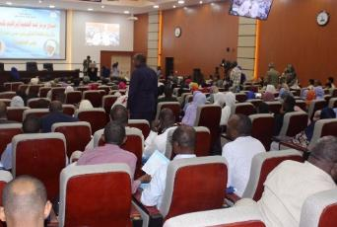
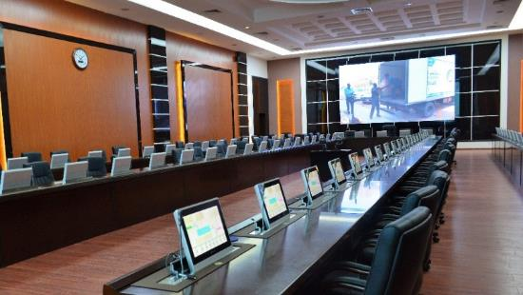
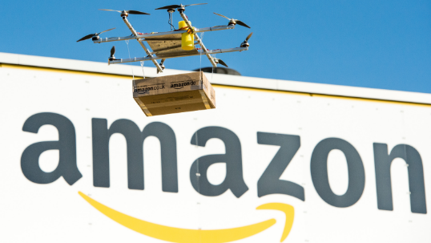
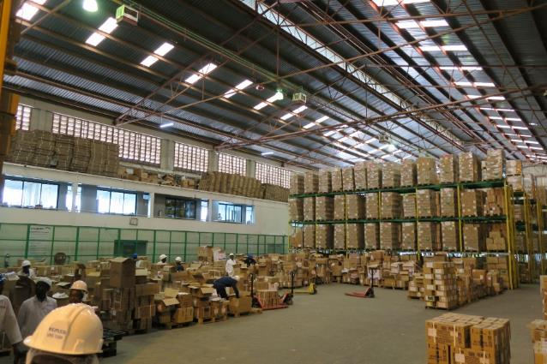
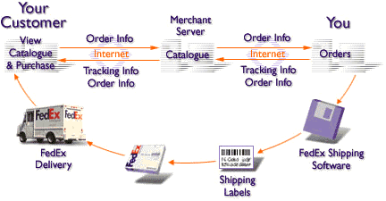
5. Vision 2024/objectifs de la chaîne
Former en masse comme au centre de formation de NMSF, à Khartoum, Soudan
Livrer partout, rapidement et en toute saison comme Amazon
Excellence en entreposage de masse Chaîne holistique connectée comme FedEx
comme à la KEMSA (Nairobi)

Slide 50
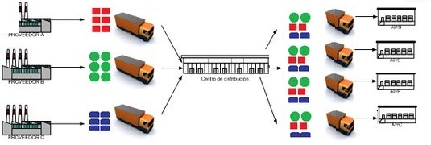
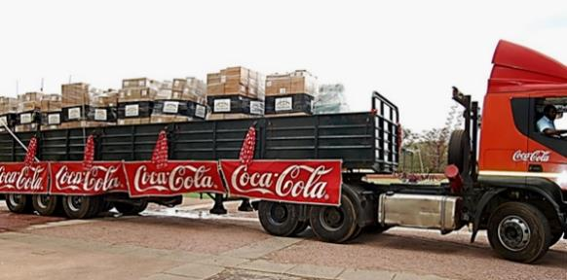
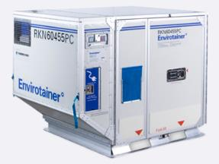
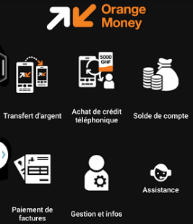
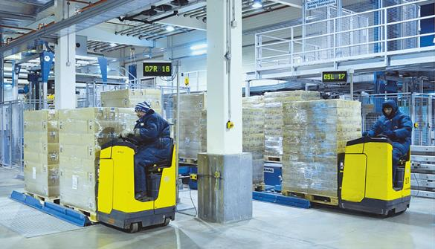
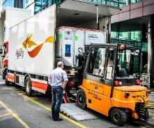
5. Vision 2024/objectifs de la chaîne
Transbordement central puis transport
jusqu’aux FOSA
Explorer les capacités du secteur
privé du transport/distribution
Transaction facile, rapide et partout comme avec Orange Money©
Champion du réfrigéré et congelé

Slide 51
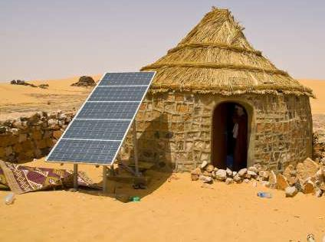
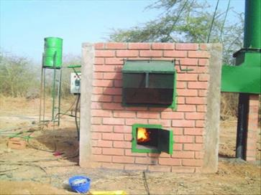
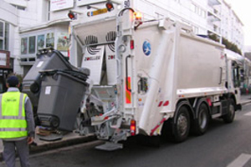
5. Vision 2024/objectifs de la chaîne
Source d’énergie pérenne et permanente pour 1 pièce avec 1 lampe, 1 tablette, 1 climatiseur, 1 réfrigérateur
Centralisation des données, de l’outil de calcul et suivi des indicateurs de performance + transmission par un seul appareil à chacune des 410 FOSA
Les déchets et périmés ne sont plus un problème

